Slide 1
第三章 刚体力学基础

Slide 2

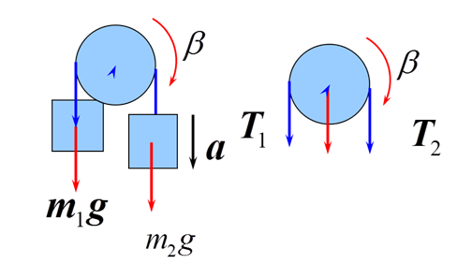
C

Slide 3
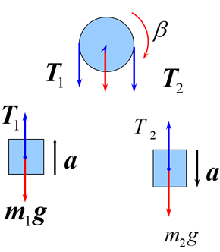
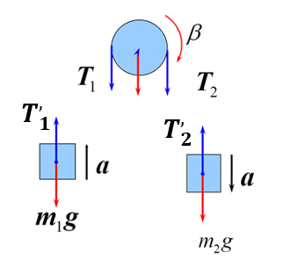



$$T_{1}^{,}$$
$$T_{2}^{,}$$

Slide 4
C

Slide 5
C

Slide 6
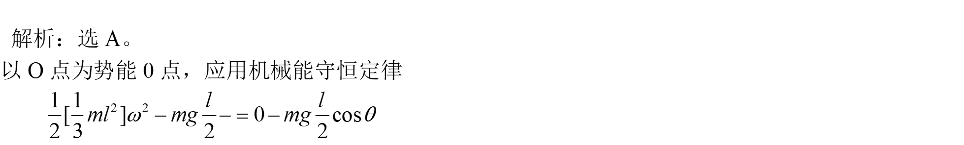
A

Slide 7
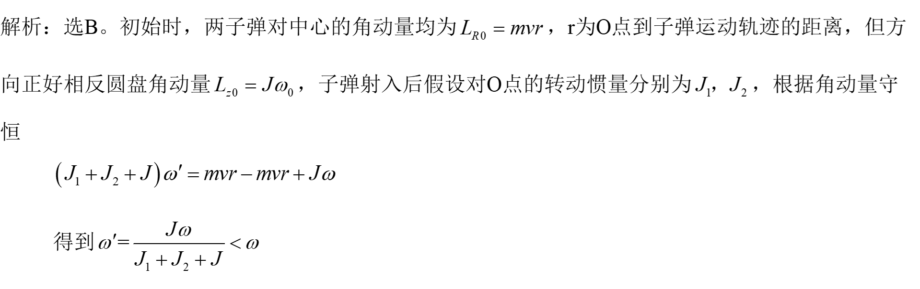
B

Slide 9



A
$$M=Jβ$$
$$β=\frac{M}{J}=\frac{mg{(l}/{2)cosθ}}{{(1}/{3)}ml^{2}}$$
$$ω−0=\int_{0}^{t}{βdt}$$

Slide 10
B

Slide 11
C
C

